Slide 1

边缘计算中信任流驱动的可信联邦关键技术研究
答辩人：周家凯
导师：卜超

Slide 2

研究背景及意义
目 录
国内外研究现状
研究内容与方法
CONTENTS
技术路线
研究特色及创新

Slide 3
PART
01
研究背景和意义
第一
部分

Slide 4
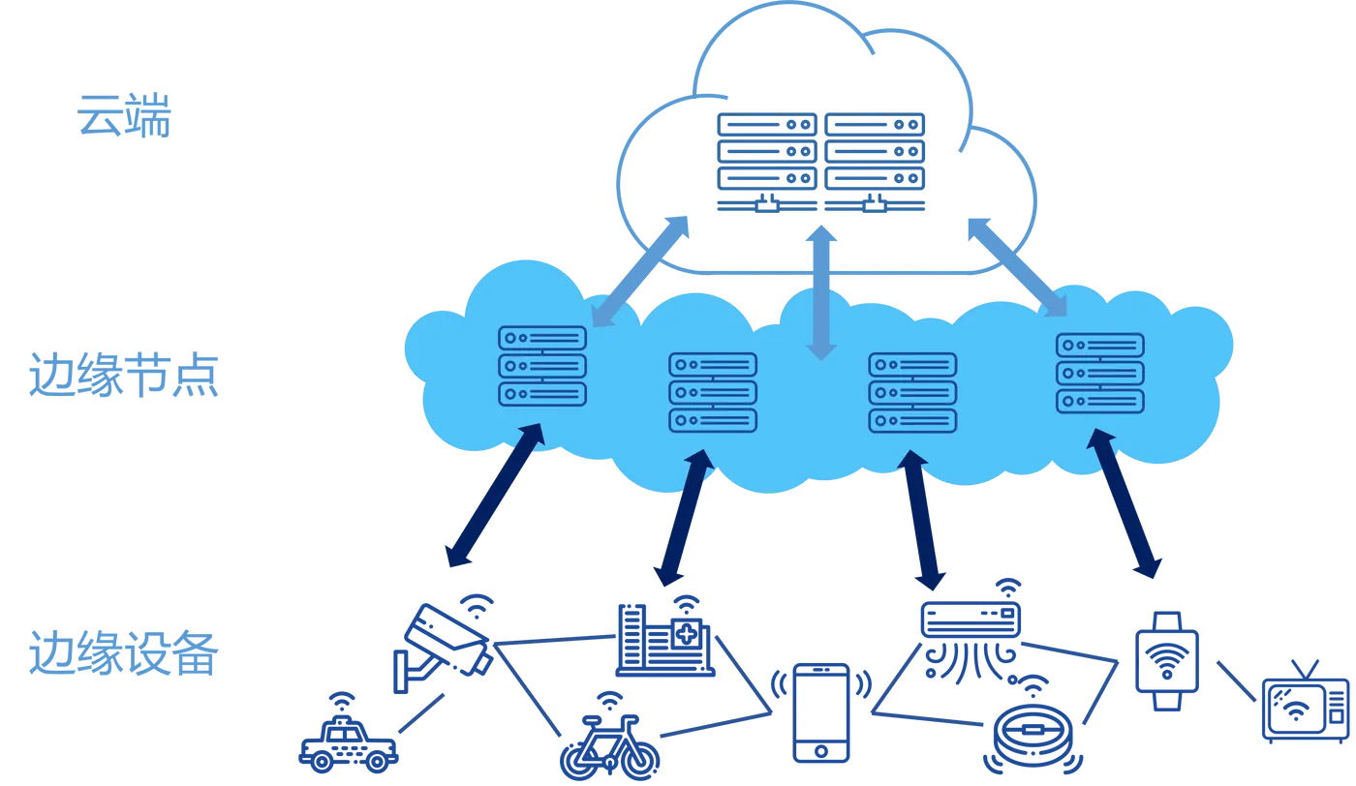
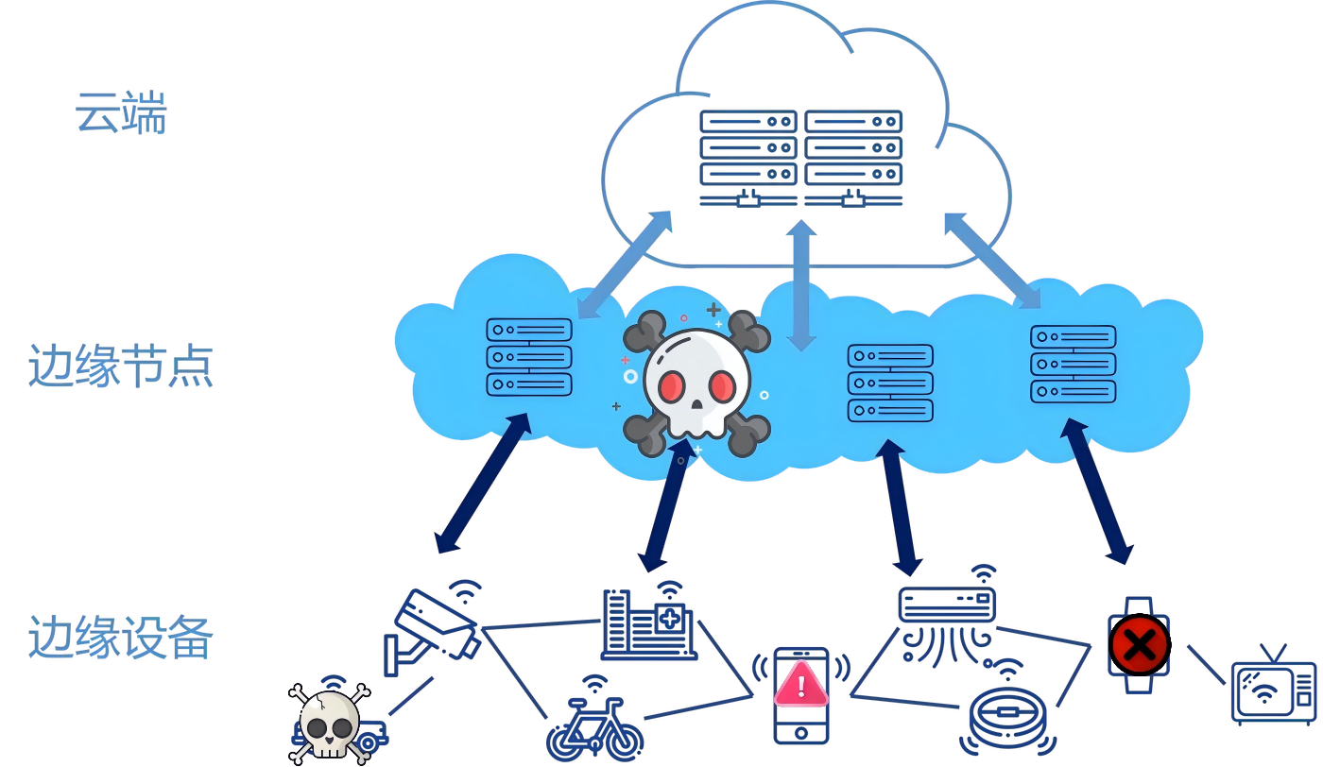
01
研究背景和意义
The background and significance of the topic
随着联邦学习（FL）成为边缘智能的关键技术，其在开放、异构的边缘环境中所面临的安全与可信度问题已成为制约其发展的核心瓶颈。
现有安全研究大多集中于服务端的“点式”鲁棒聚合算法，这种被动防御模式忽略了攻击的真正源头——不可信的边缘客户端，导致缺乏一个从设备准入到模型聚合的全生命周期、系统性防御体系。因此，本研究的意义在于，针对这一关键空白，提出并构建一个贯穿联邦学习全流程的纵深信任流驱动防御框架。

Slide 5
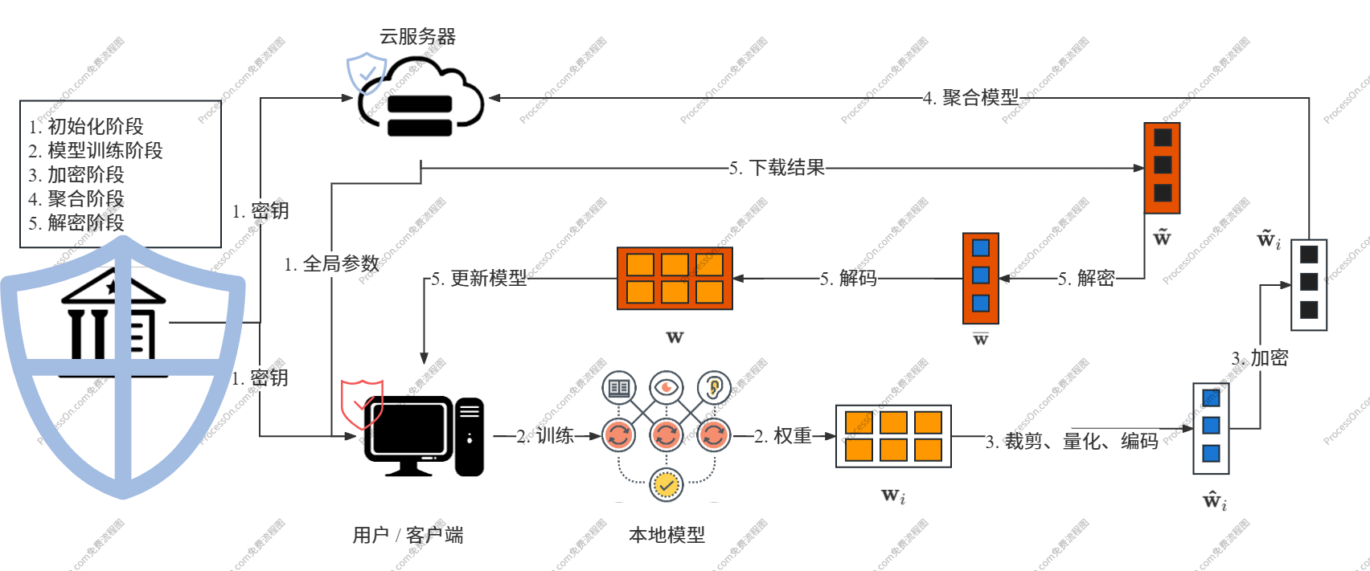
02
研究背景和意义
The background and significance of the topic
该框架通过创新性地融合硬件可信证明（主动防御）与多维度混合审查及分层差异化聚合（被动审查），旨在弥合物理环境安全与模型内容安全之间的鸿沟。
本研究不仅为构建可信联邦学习提供了坚实的系统性理论基础，其研究成果更将为车联网、智慧医疗等安全攸关领域提供一套兼顾安全、隐私和效率的实践方案，从而有效抵御来自设备、数据和行为层面的多重攻击，增强业界对联邦学习技术的信心，扫清其在关键领域落地应用的核心障碍。

Slide 6
PART
02
国内外研究现状
第一
部分

Slide 7

01
构建可信执行环境（TEE）
Building a Trusted Execution Environment (TEE)
该技术主线旨在利用TEE等硬件隔离技术，为联邦学习的关键流程提供强制性的机密性与完整性保障，其具体应用可分为两种模式：
TEE作为“黑盒计算环境”： 此模式将关键计算（如本地训练或服务器聚合）完全封装在TEE安全区（Enclave）内执行。例如，Chen et al. [1] 将客户端训练过程置于TEE中以保证其完整性，而Xu et al. [3] 的SGX-FL则在服务器TEE内执行模型聚合以防止服务器窥探。然而，该模式面临TEE安全内存有限所带来的严重性能瓶颈。为缓解此问题，研究者提出了多种优化策略，如Yan et al. [2] 提出的贪婪分层训练、PELTA [4] 仅保护模型初始几层的轻量化方案等，但这些方法或以增加通信轮次为代价，或牺牲了部分安全性，未能从根本上解决性能与安全的矛盾。
TEE作为“可信监督与仲裁者”： 为平衡安全与性能，另一条更具前景的技术路线是将TEE的角色从“执行者”转变为“监督者”。此模式下，耗时的计算仍在非可信环境（如GPU）中高效运行，而TEE负责监控关键节点并为过程的诚实性提供可信证明。例如，Zheng et al. [6] 将分布式信任管理模块部署于TEE内，以可信的方式为设备打分并筛选参与者；Zhang et al. [5] 的RPPFL方案则在TEE内训练一个“可信基准模型”，用以检测和仲裁在外部训练的模型更新是否存在异常。该“监督”模式大幅提升了实用性，但其安全性高度依赖于监控维度与验证逻辑的完备性。

Slide 8

02
鲁棒算法与恶意客户端的防御
Robust algorithms and defense against malicious clients
该技术主线承认环境的不可信，专注于在算法层面设计智能的审查与过滤机制，以识别并削弱恶意更新的影响。
智能鲁棒聚合算法： 早期研究主要借鉴Krum等传统统计方法，但在数据高度异构（Non-IID）场景下效果不佳。现代研究转向更智能的自适应策略。例如，Wang et al. [9] 在RaSA中提出的算法，通过同时考量模型更新的“相似性”与“多样性”来动态调整权重，有效提升了在异构数据下的收敛性。Wang et al. [8] 在ADDFed中的方案则更进一步，根据客户端的“贡献度”进行分级，并施加差异化的隐私保护和聚合策略，实现了安全资源的精细化配置。
恶意客户端主动检测范式： 研究者探索了多种主动识别恶意客户端的创新范式：
基于密码学证明： 如Lu et al. [10] 的TMT-FL方案，利用zk-SNARK零知识证明技术为客户端的本地训练过程提供可数学验证的“诚实训练”证据，从流程上保证其合规性。
基于行为启发式检测： 如Dou et al. [11] 提出的SafeFL框架，通过学习全局模型的历史演进轨迹来生成一个小型“合成数据集”，并以此作为高效甄别恶意模型行为差异的“照妖镜”。
基于协作与聚类防御： 如Xu et al. [12] 在ProCFL中引入的“事后同行评审”机制，通过组织其他簇的客户端交叉验证可疑模型，巧妙地解决了恶意节点在簇内占据多数时传统防御失效的难题。

Slide 9



03
研究现状和挑战
Research Status and Challenges
防御粒度粗糙： 无论是TEE方案还是算法防御，大多将模型更新视为一个不可分割的整体向量进行处理，缺乏对神经网络不同层级脆弱性差异的考量，难以实现对后门攻击等高级威胁的精准、高效打击。
信息维度单一： 现有的算法防御机制在决策时，主要依赖于对模型参数这一单一维度的分析，而完全忽略了能够反映客户端底层执行环境与训练行为的、更丰富的“背景”信息，导致其在面对精心构造的隐蔽攻击时，容易出现误判或漏判。

Slide 10
PART
03
研究内容与方法
第一
部分

Slide 11
01
研究内容与方法
本课题的核心研究内容与方法是设计、实现并验证一个贯穿联邦学习全生命周行的信任流驱动防御框架。
为此，研究将采用理论建模、算法设计与实验验证相结合的方法论。在理论层面，我们将首先构建一个覆盖“事前准入、事中监控、事后审查、过程容错、持续反馈”五个阶段的系统性防御框架，并对各阶段功能进行形式化定义。
在算法层面，我们将针对框架的核心模块进行设计与实现，重点攻关双维度混合审查引擎中硬件可信证明与模型内容分析的量化融合算法，以及借鉴RaSA和SafeFL等前沿思想，提出一种信任引导的分层差异化聚合策略，将防御强度与客户端信任度、模型层敏感度动态关联。
最后，在验证层面，我们将搭建一个基于Python的联邦学习仿真平台，通过模拟模型投毒、后门攻击等多种威胁场景与数据异构环境，对所提框架的有效性、鲁棒性及性能开销，与多种基线方法进行全面的量化评估与对比分析。

Slide 12
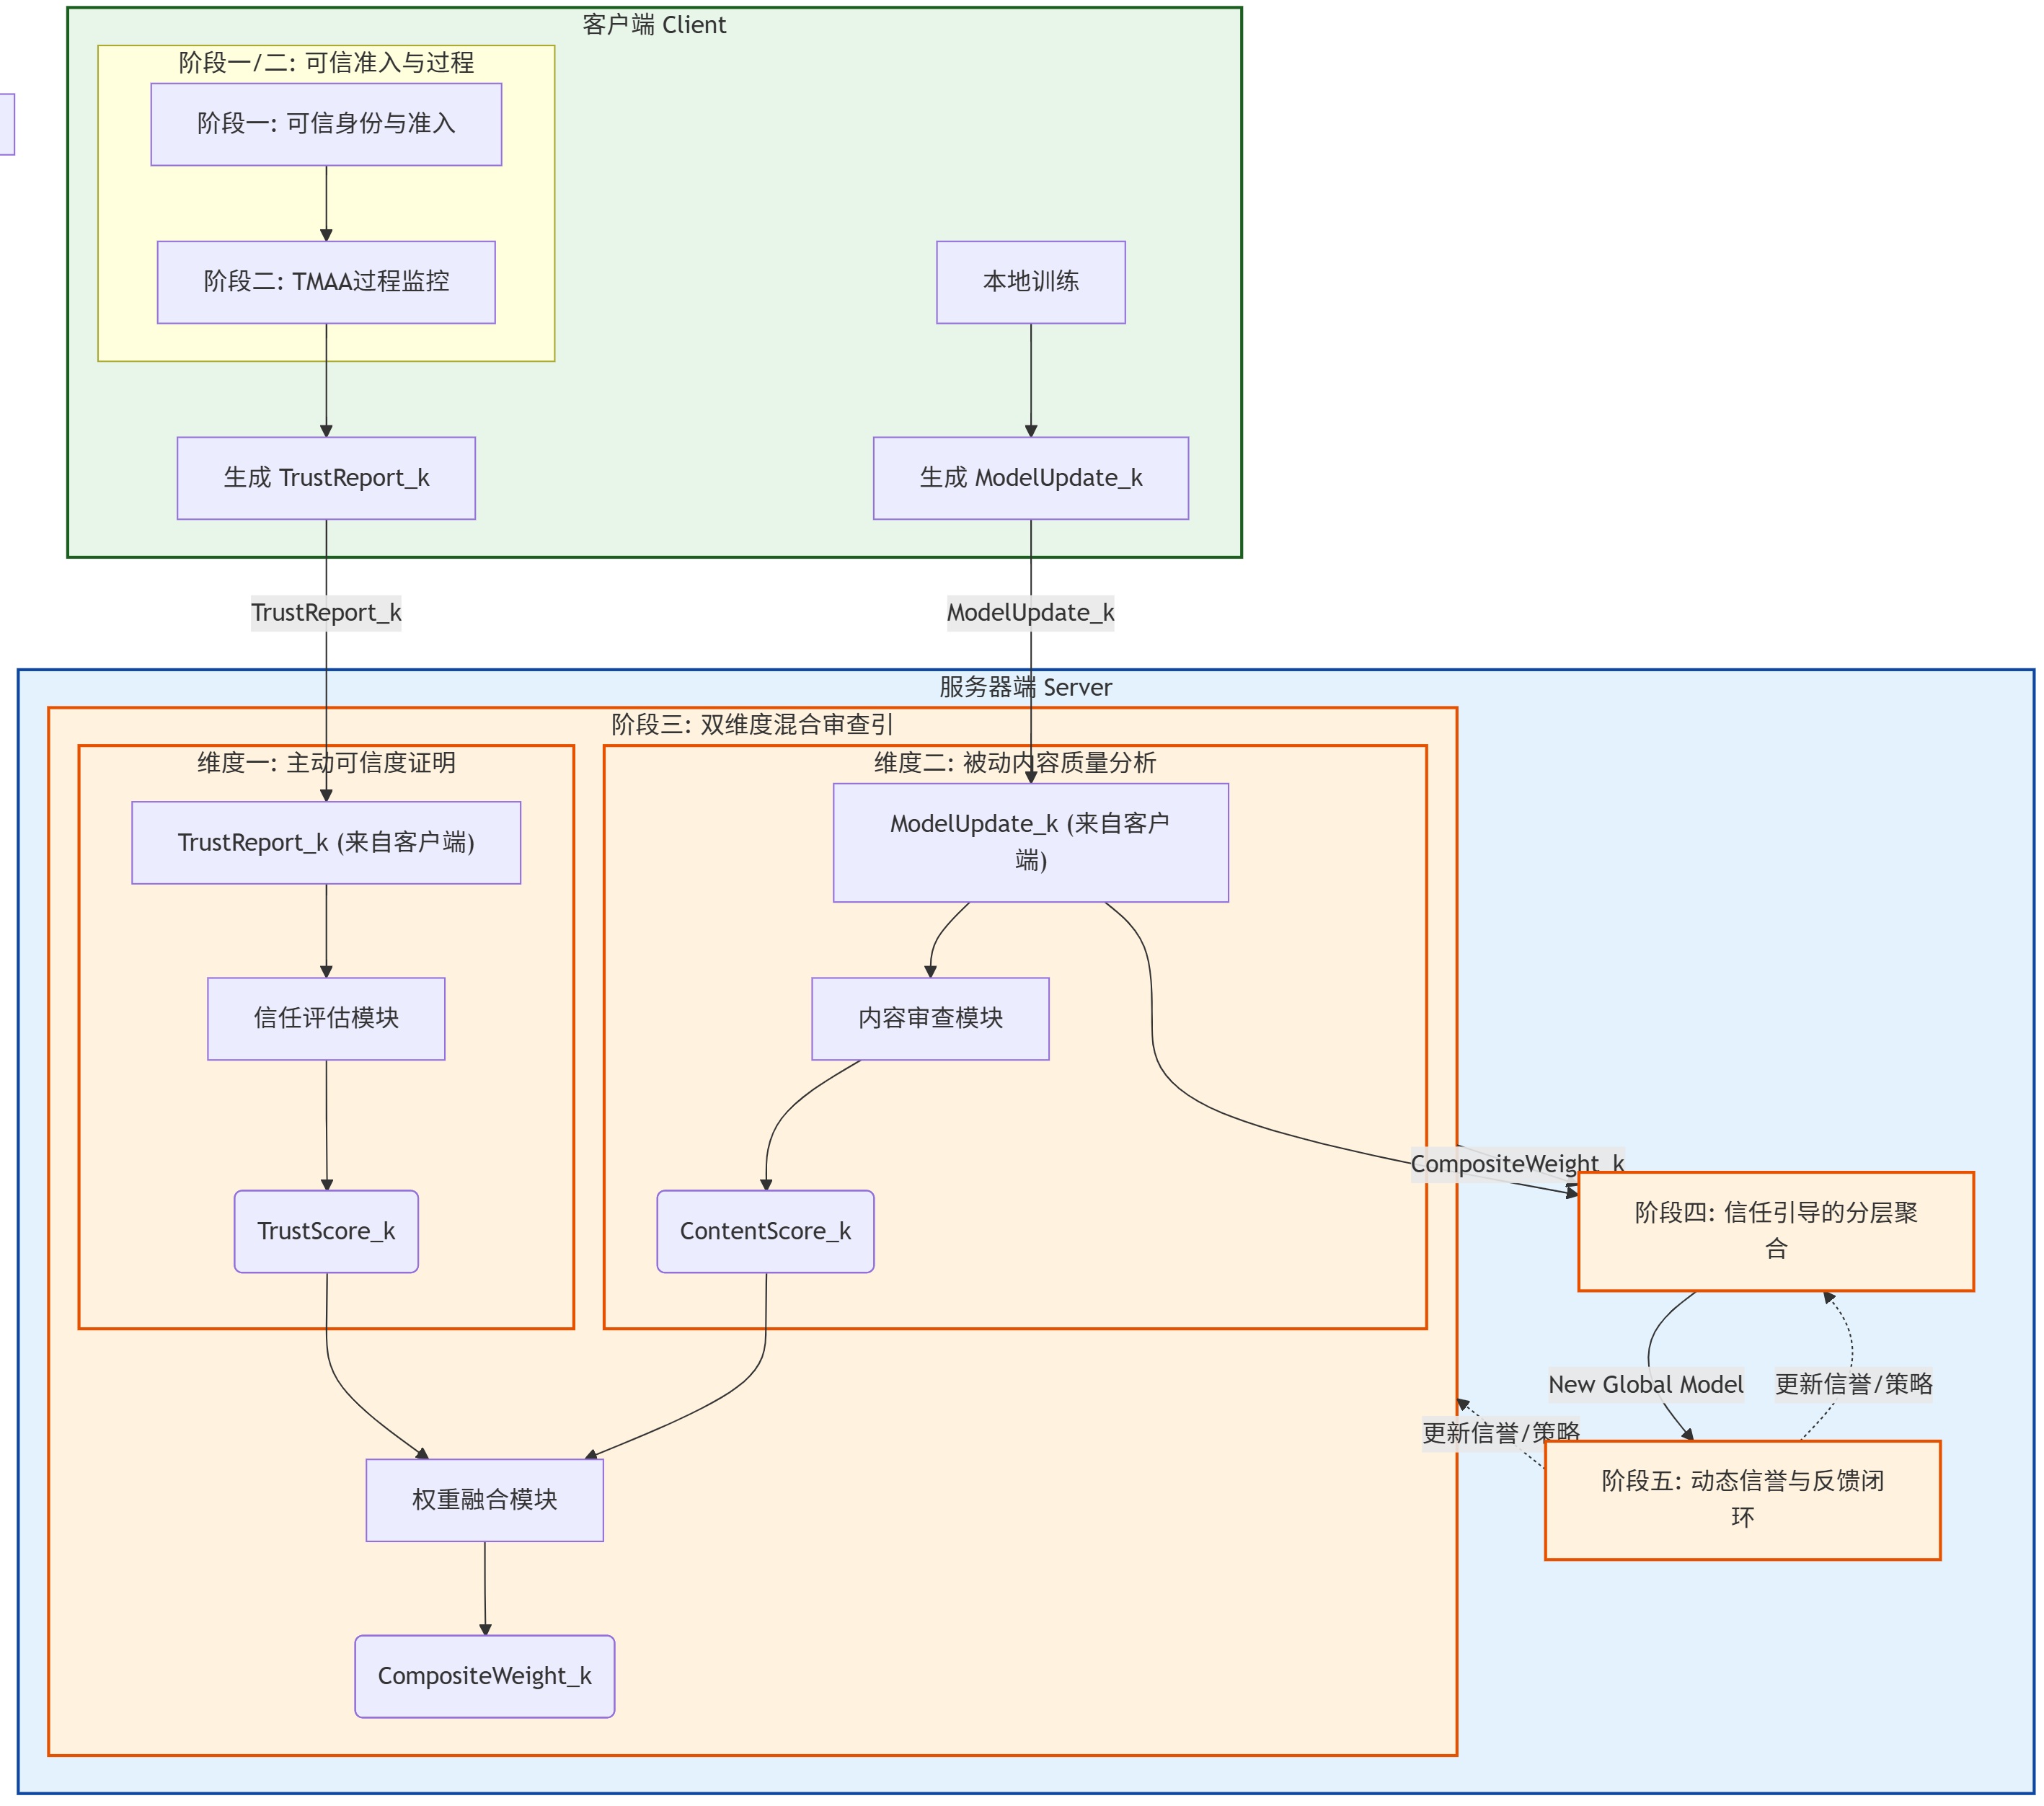
02
研究内容与方法

Slide 13
PART
04
技术路线
第一
部分

Slide 14
01
技术路线
本研究的技术路线将遵循一个从理论构建到实践验证的系统化流程。首先，我们将通过深入的文献调研来精准定位研究空白，并在此基础上完成“五阶段信任流驱动防御框架”的体系结构设计与形式化定义。
随后，进入核心开发阶段，我们将以功能模拟的方式开发客户端TMAA，并重点编码实现服务器端的双维度混合审查引擎与分层差异化聚合等核心算法。
接着，我们将这些模块无缝集成到一个基于PyTorch的仿真平台中，并配置好包含多种典型攻击与数据异构性的“数字靶场”。
在此基础上，我们将执行全面的仿真实验，对框架的防御能力、模型性能及系统开销进行多维度评估，并与基线方法进行横向对比，根据实验结果对关键参数进行迭代优化。
最后，在完成所有研究与验证工作后，我们将系统性地总结成果，完成学位论文的撰撰写。

Slide 15
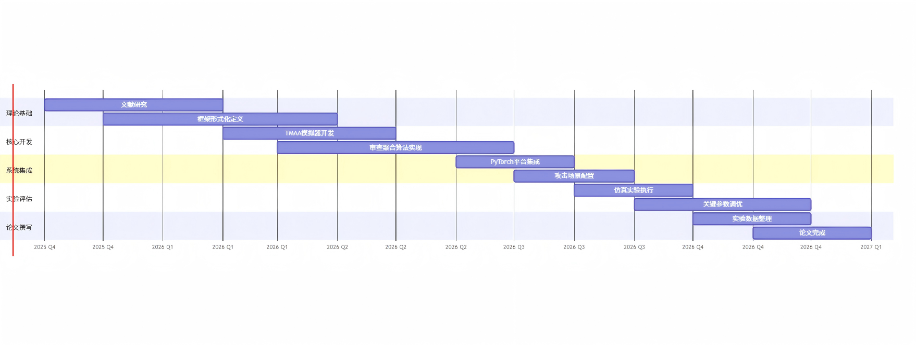
02
技术路线
联邦学习安全防御框架技术路线图

Slide 16
PART
04
研究特色及创新
第一
部分

Slide 17
01
研究特色及创新
本研究的核心特色与创新点在于，摒弃了传统联邦学习安全中孤立、被动的“点式防御”思维，首次构建了一个贯穿全生命周期的、系统性的“纵深信任流驱动防御框架”。
其创新性具体体现在：首先，通过设计的“双维度混合审查引擎”，我们开创性地实现了硬件可信环境的“主动证明”与上层算法的“被动审查”的深度融合，弥合了物理环境安全与模型内容安全之间的鸿沟，使防御决策不再仅依赖于可被轻易操纵的模型参数。
其次，针对现有鲁棒聚合算法“一刀切”的局限，我们提出了信任引导的“分层差异化”鲁棒聚合策略，通过结合客户端信任与模型层敏感度，实现了对后门攻击等高级威胁的精准打击和防御资源的动态调配。
最后，通过引入与长期动态信誉系统联动的反馈机制（例如验证模型），我们赋予了整个防御体系自适应进化的能力，使其能从一个静态的规则集转变为一个持续学习和适应新型威胁的动态系统。

Slide 18

感谢各位老师批评指正
答辩人：周家凯
指导老师：卜超

